Slide 1


Семинар
TNL краситель
  beauty-magazine.ru
8-800-7000-170

Slide 2
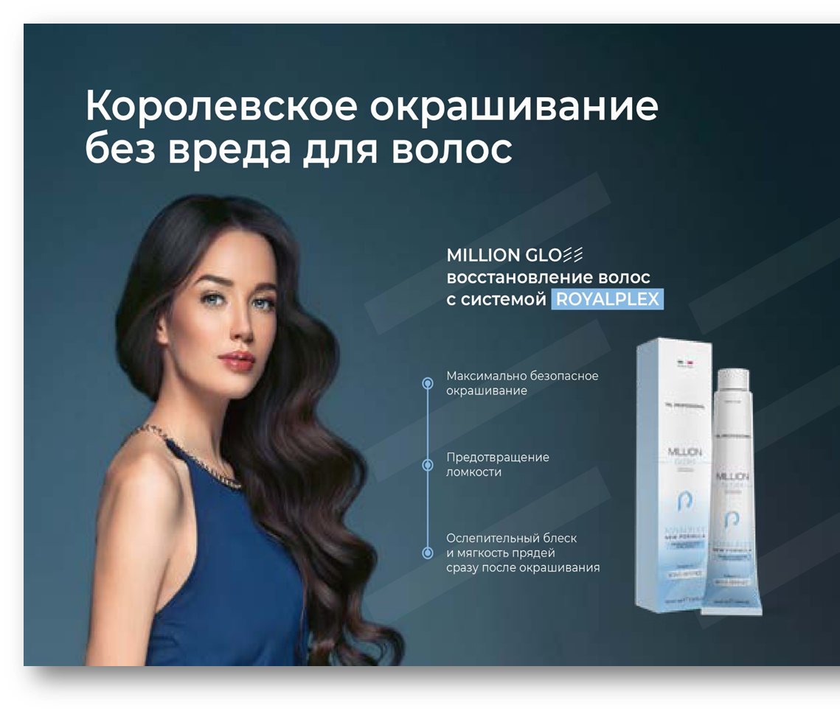
Семинар
TNL краситель
  beauty-magazine.ru
8-800-7000-170

Slide 3
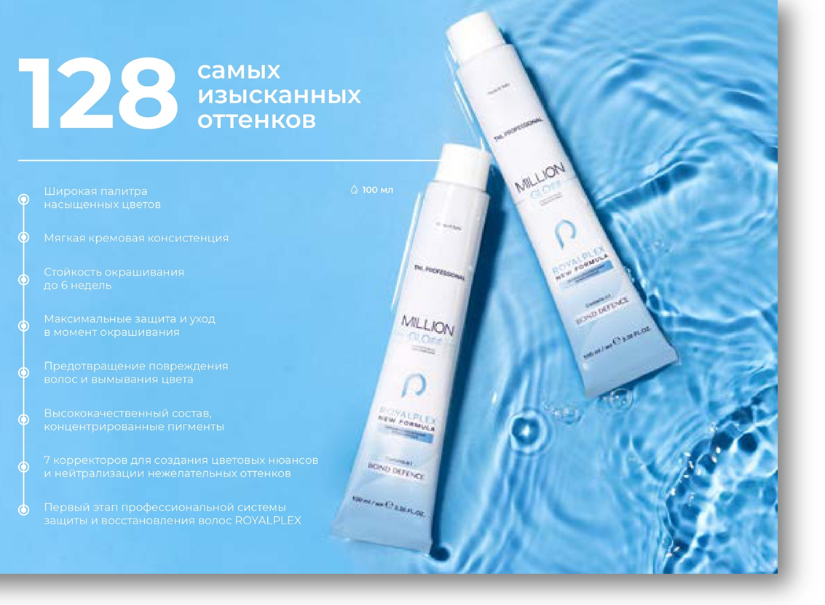
Семинар
TNL краситель
  beauty-magazine.ru
8-800-7000-170

Slide 4
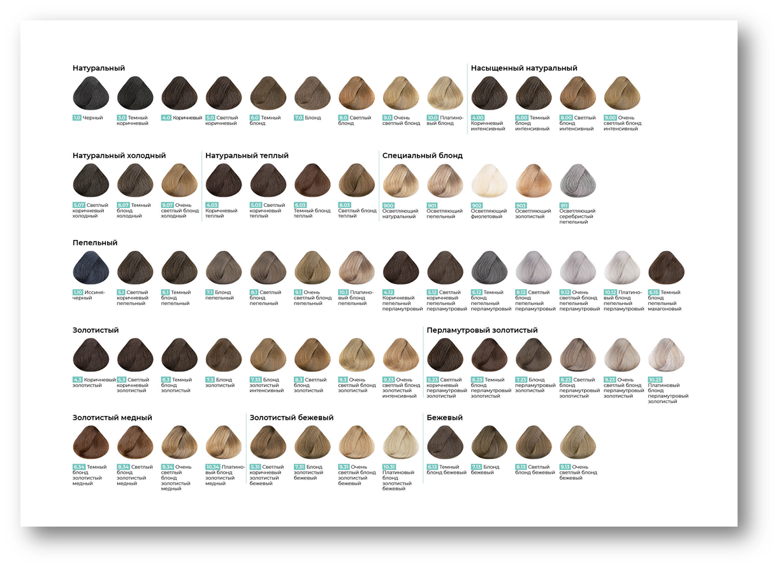
Семинар
TNL краситель
  beauty-magazine.ru
8-800-7000-170

Slide 5
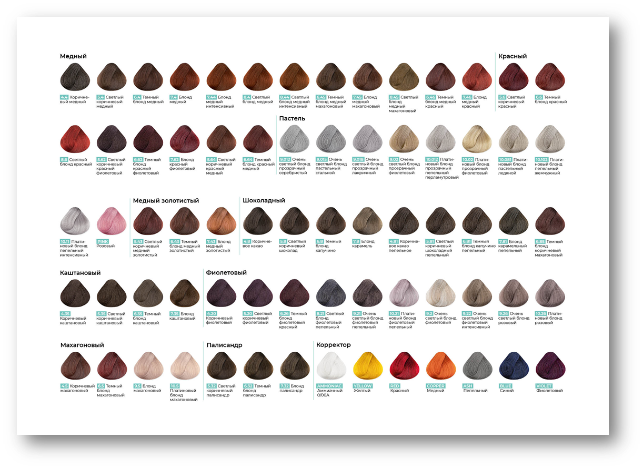
Семинар
TNL краситель
  beauty-magazine.ru
8-800-7000-170

Slide 6
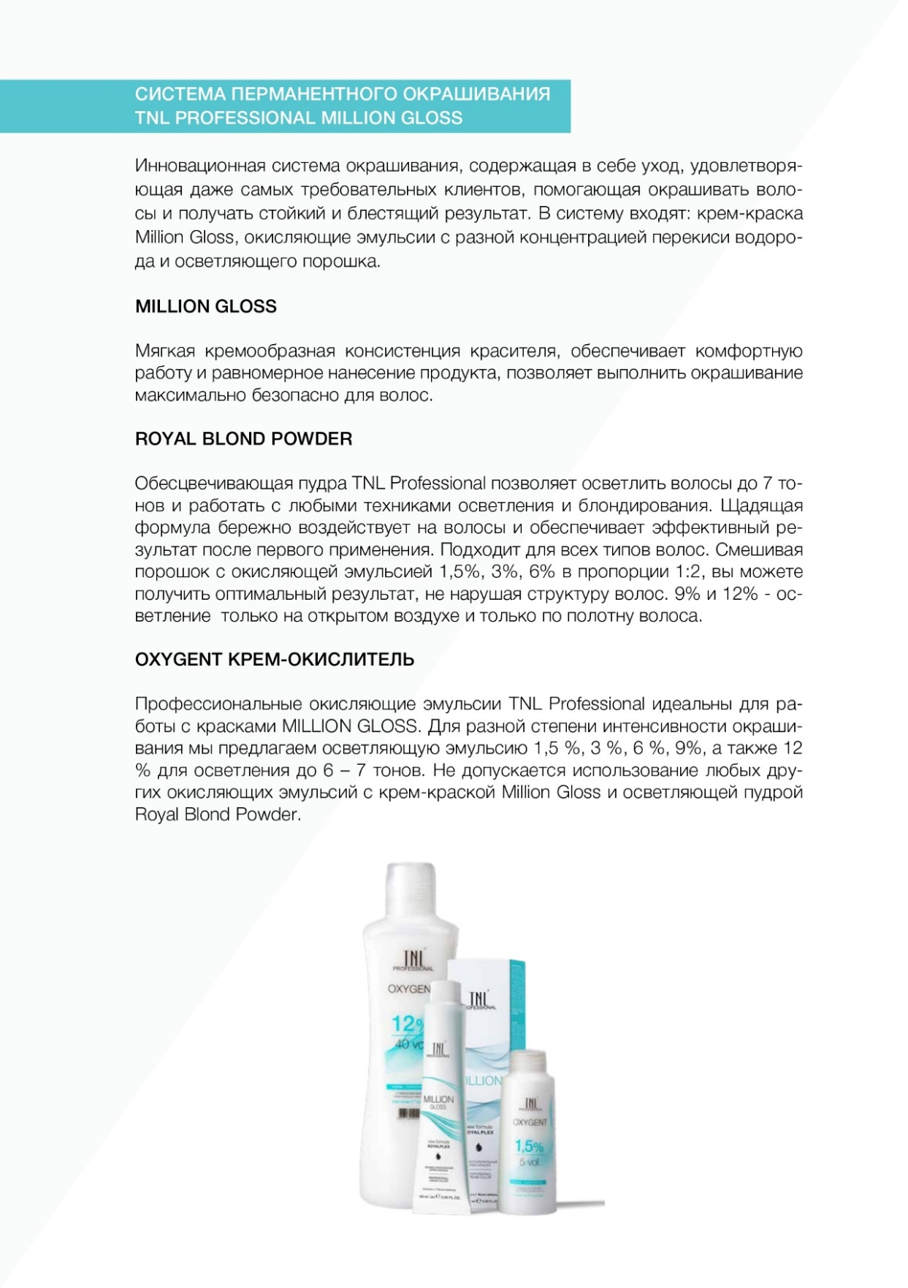
Семинар
TNL краситель
  beauty-magazine.ru
8-800-7000-170

Slide 7
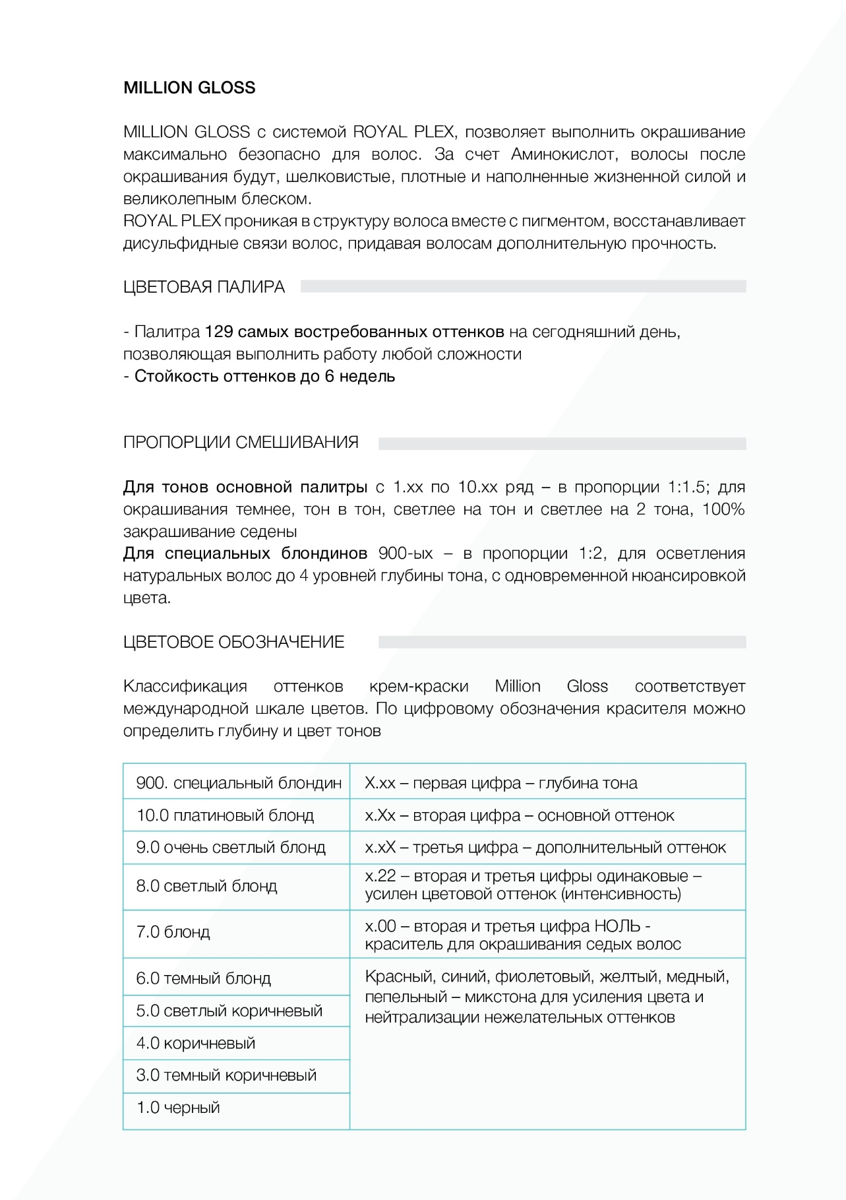
Семинар
TNL краситель
  beauty-magazine.ru
8-800-7000-170

Slide 8
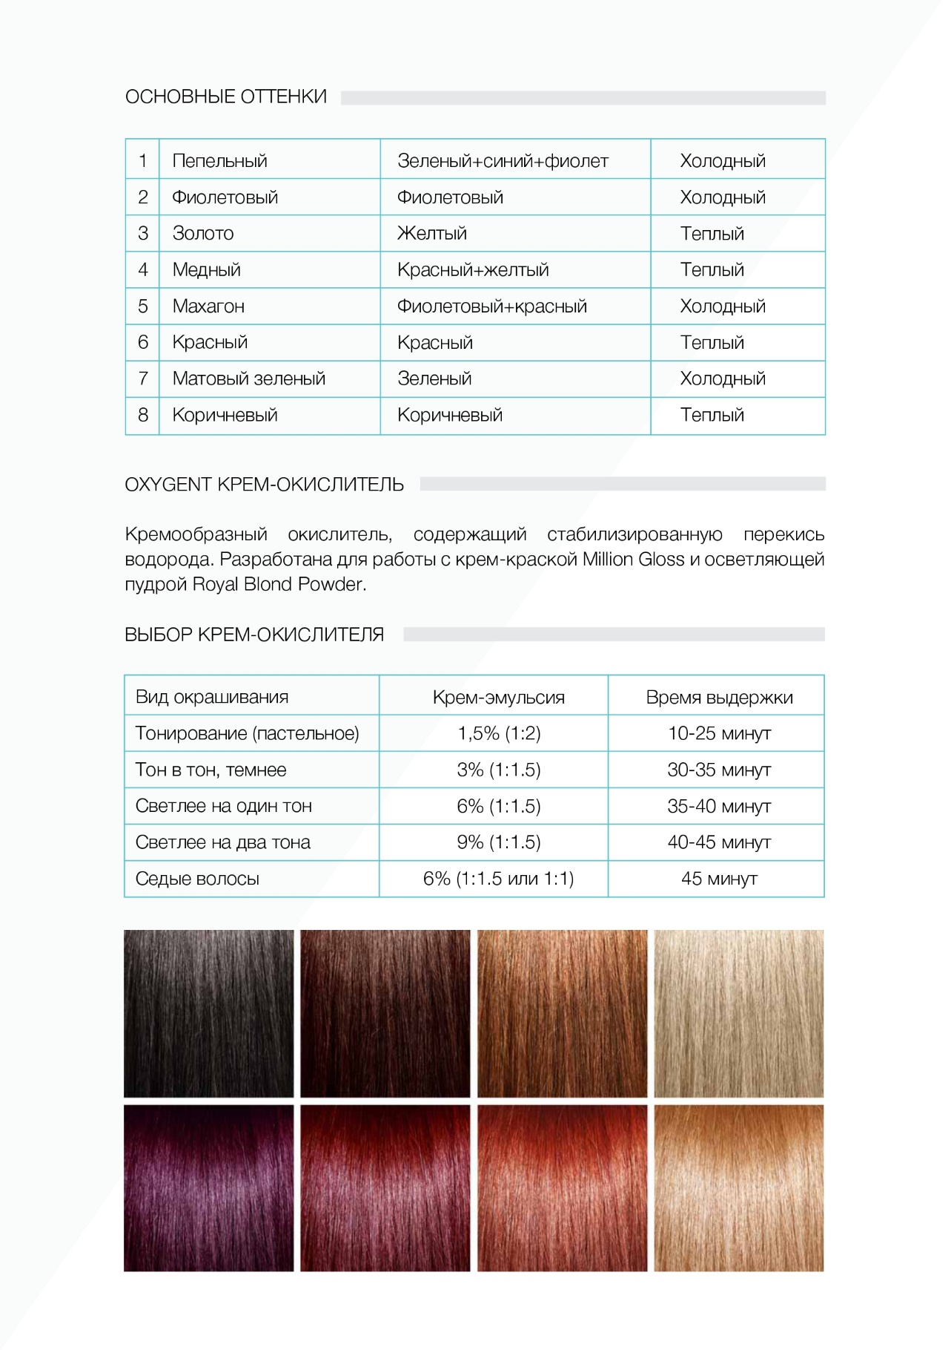
Семинар
TNL краситель
  beauty-magazine.ru
8-800-7000-170

Slide 9
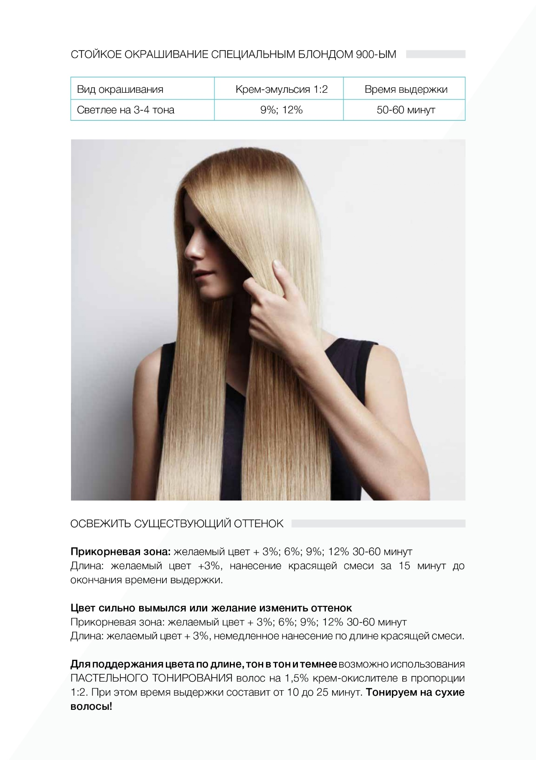
Семинар
TNL краситель
  beauty-magazine.ru
8-800-7000-170

Slide 10
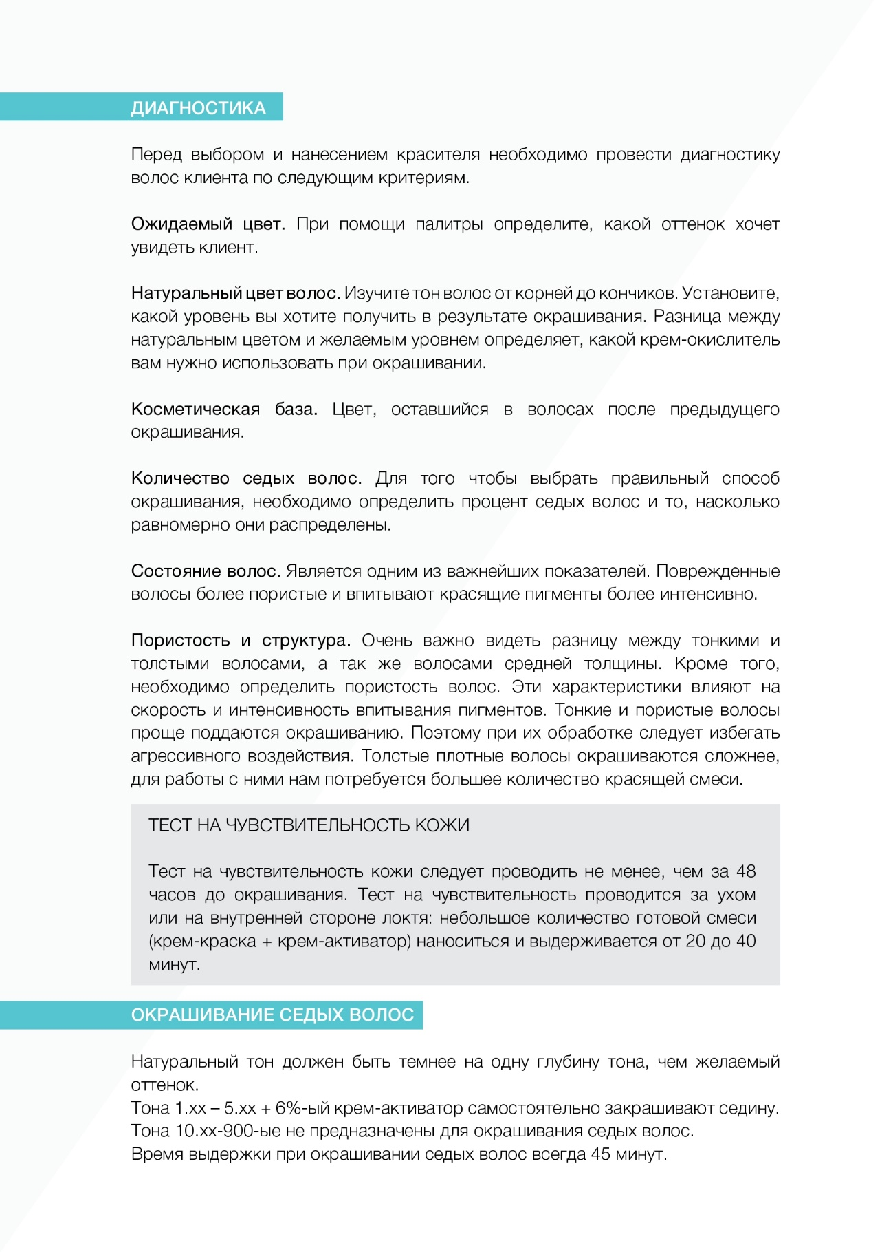
Семинар
TNL краситель
  beauty-magazine.ru
8-800-7000-170

Slide 11
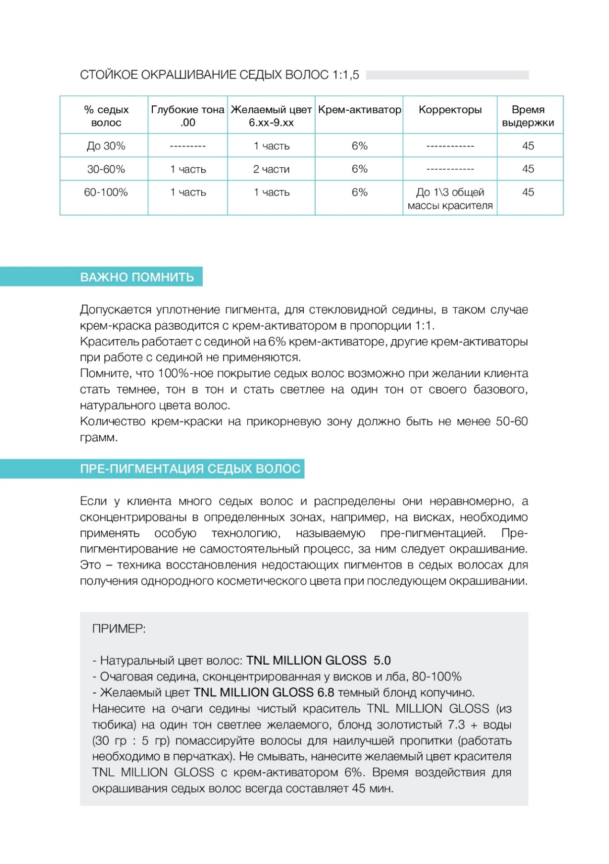
Семинар
TNL краситель
  beauty-magazine.ru
8-800-7000-170

Slide 12
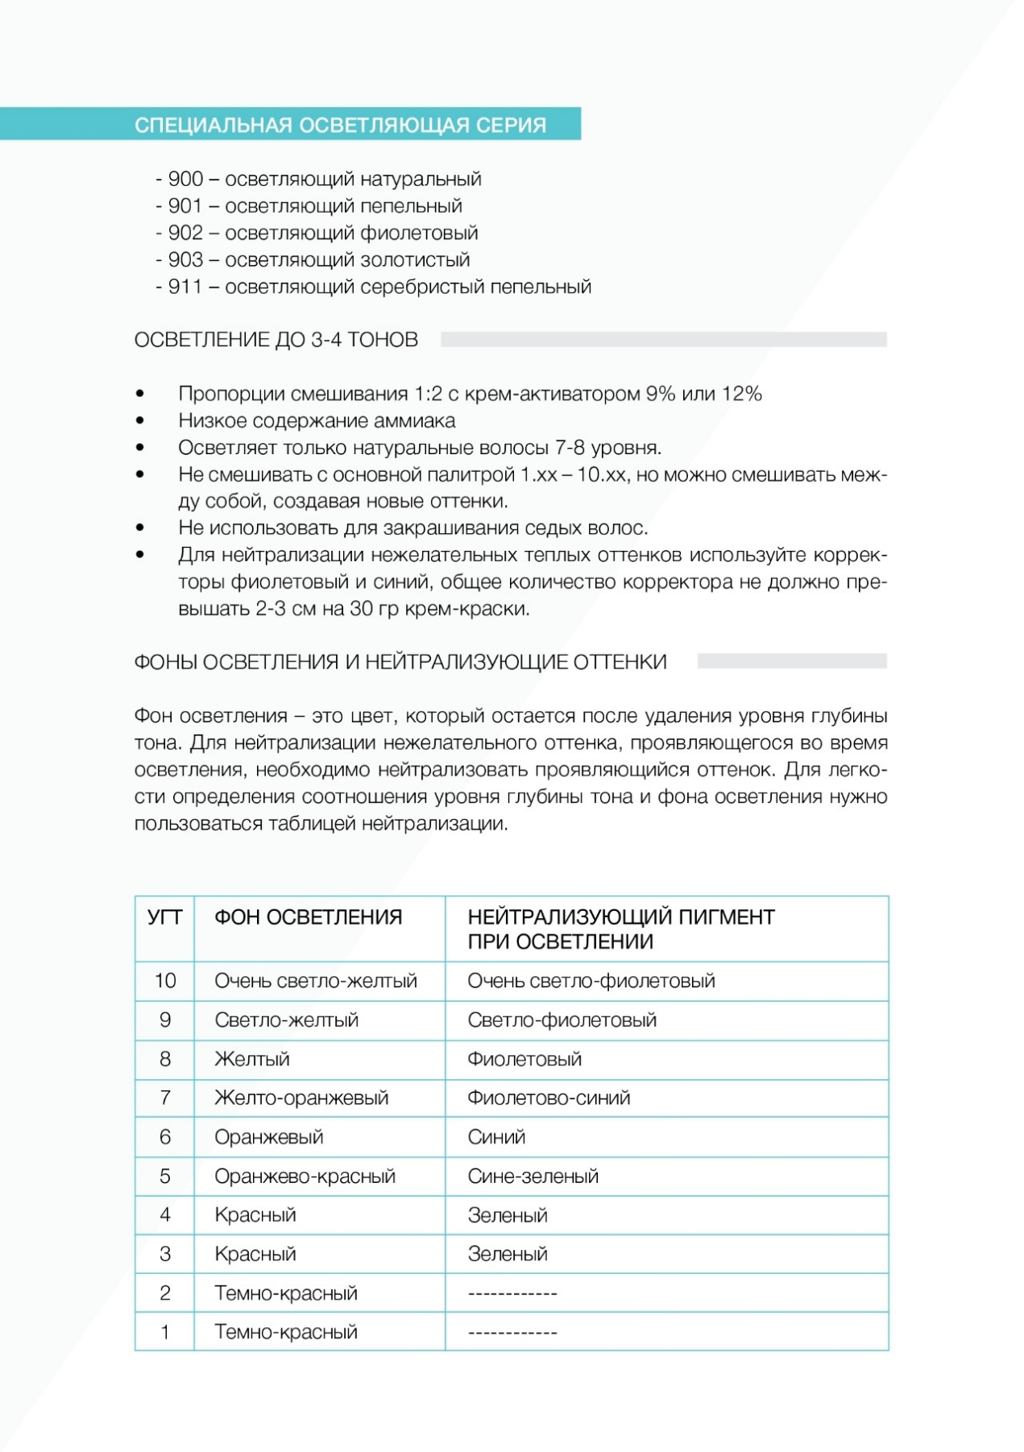
Семинар
TNL краситель
  beauty-magazine.ru
8-800-7000-170

Slide 13
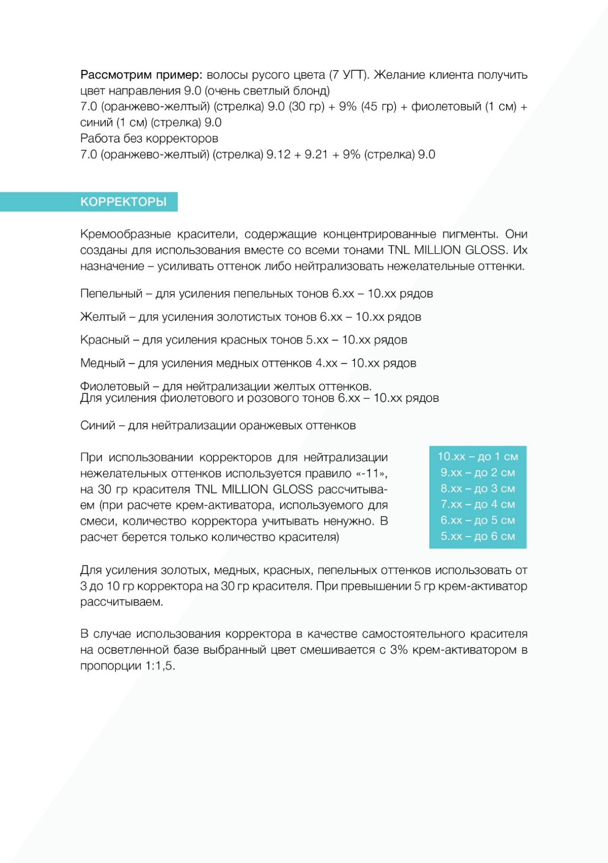
Семинар
TNL краситель
  beauty-magazine.ru
8-800-7000-170

Slide 14
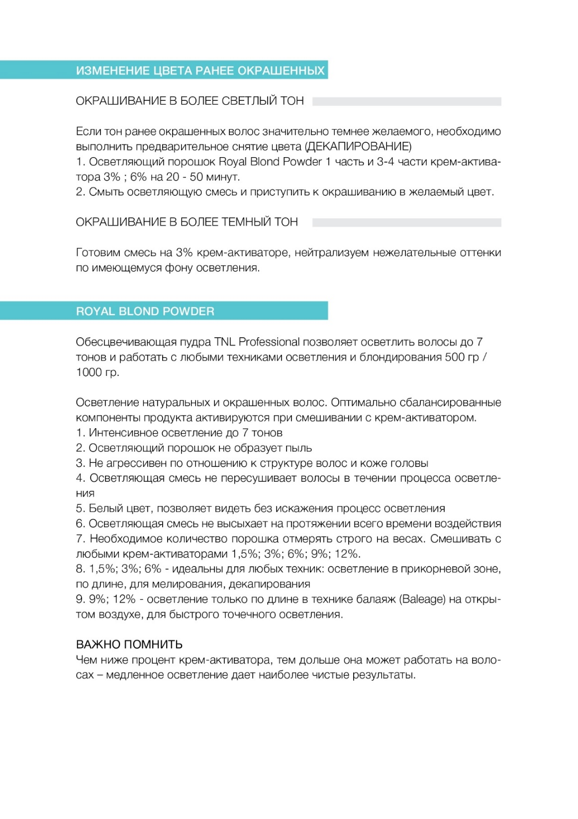
Семинар
TNL краситель
  beauty-magazine.ru
8-800-7000-170

Slide 15
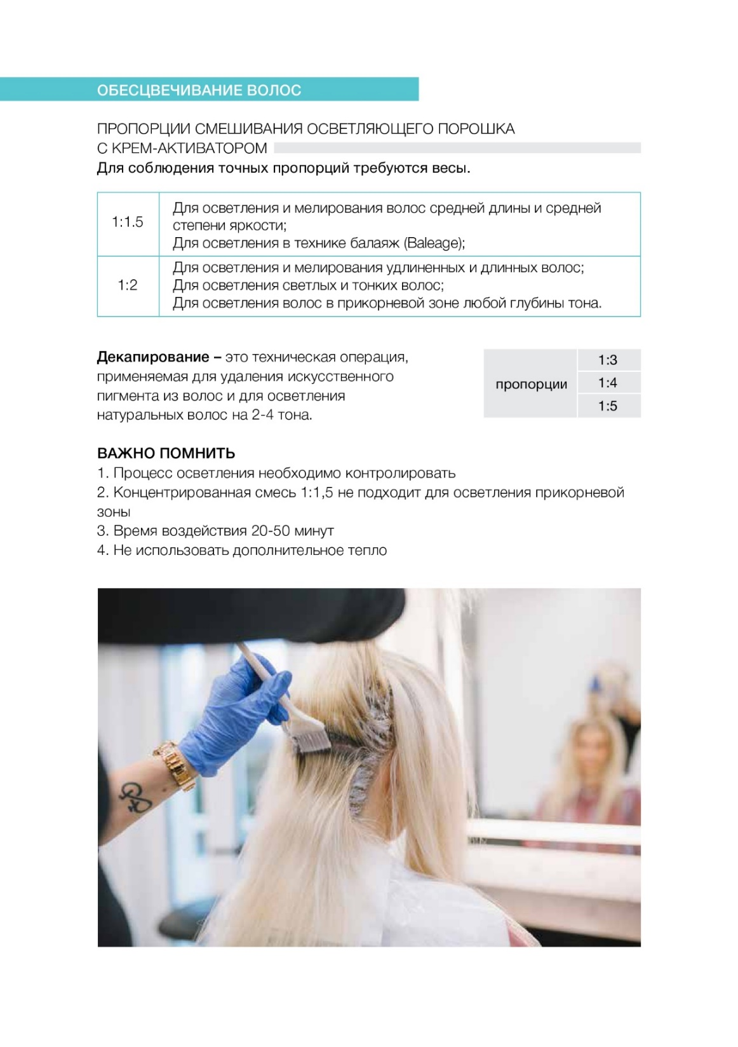
Семинар
TNL краситель
  beauty-magazine.ru
8-800-7000-170

Slide 16
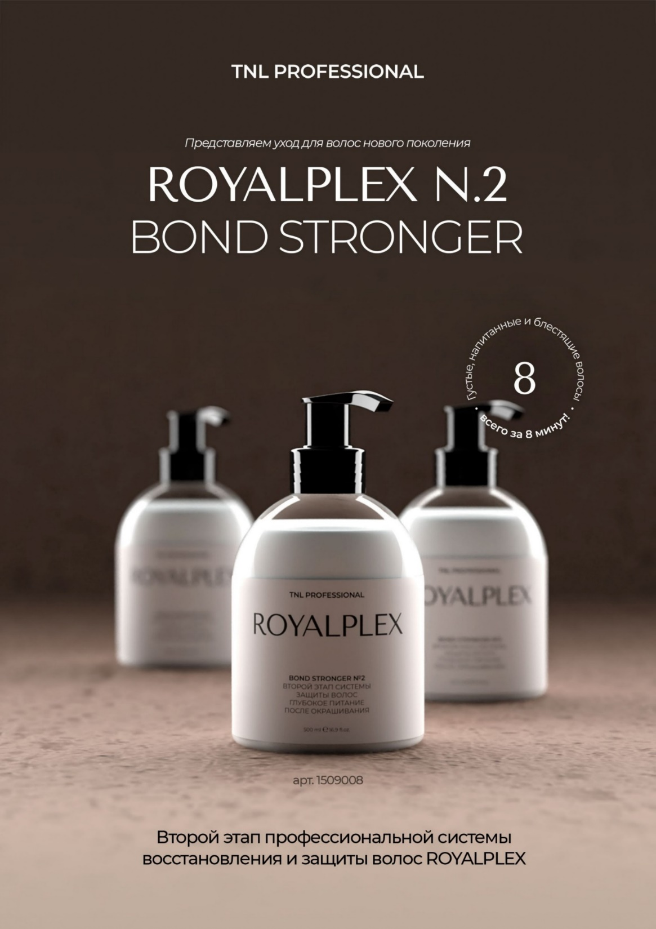
Семинар
TNL краситель
  beauty-magazine.ru
8-800-7000-170

Slide 17
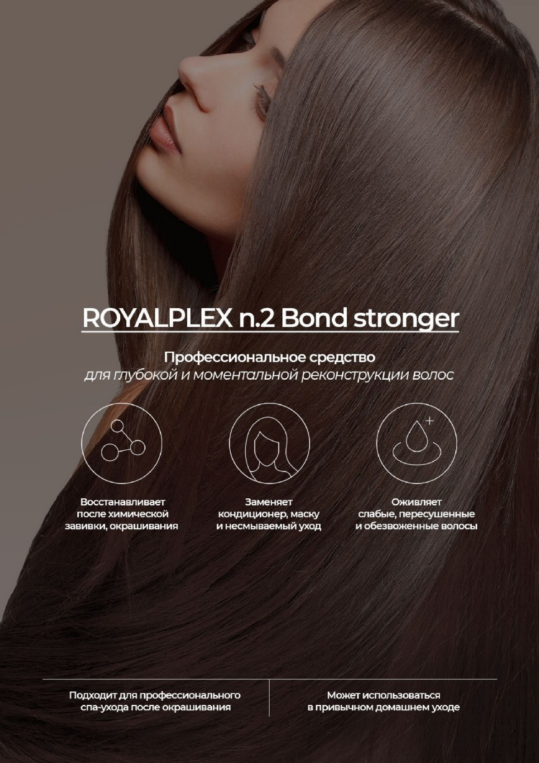
Семинар
TNL краситель
  beauty-magazine.ru
8-800-7000-170

Slide 18
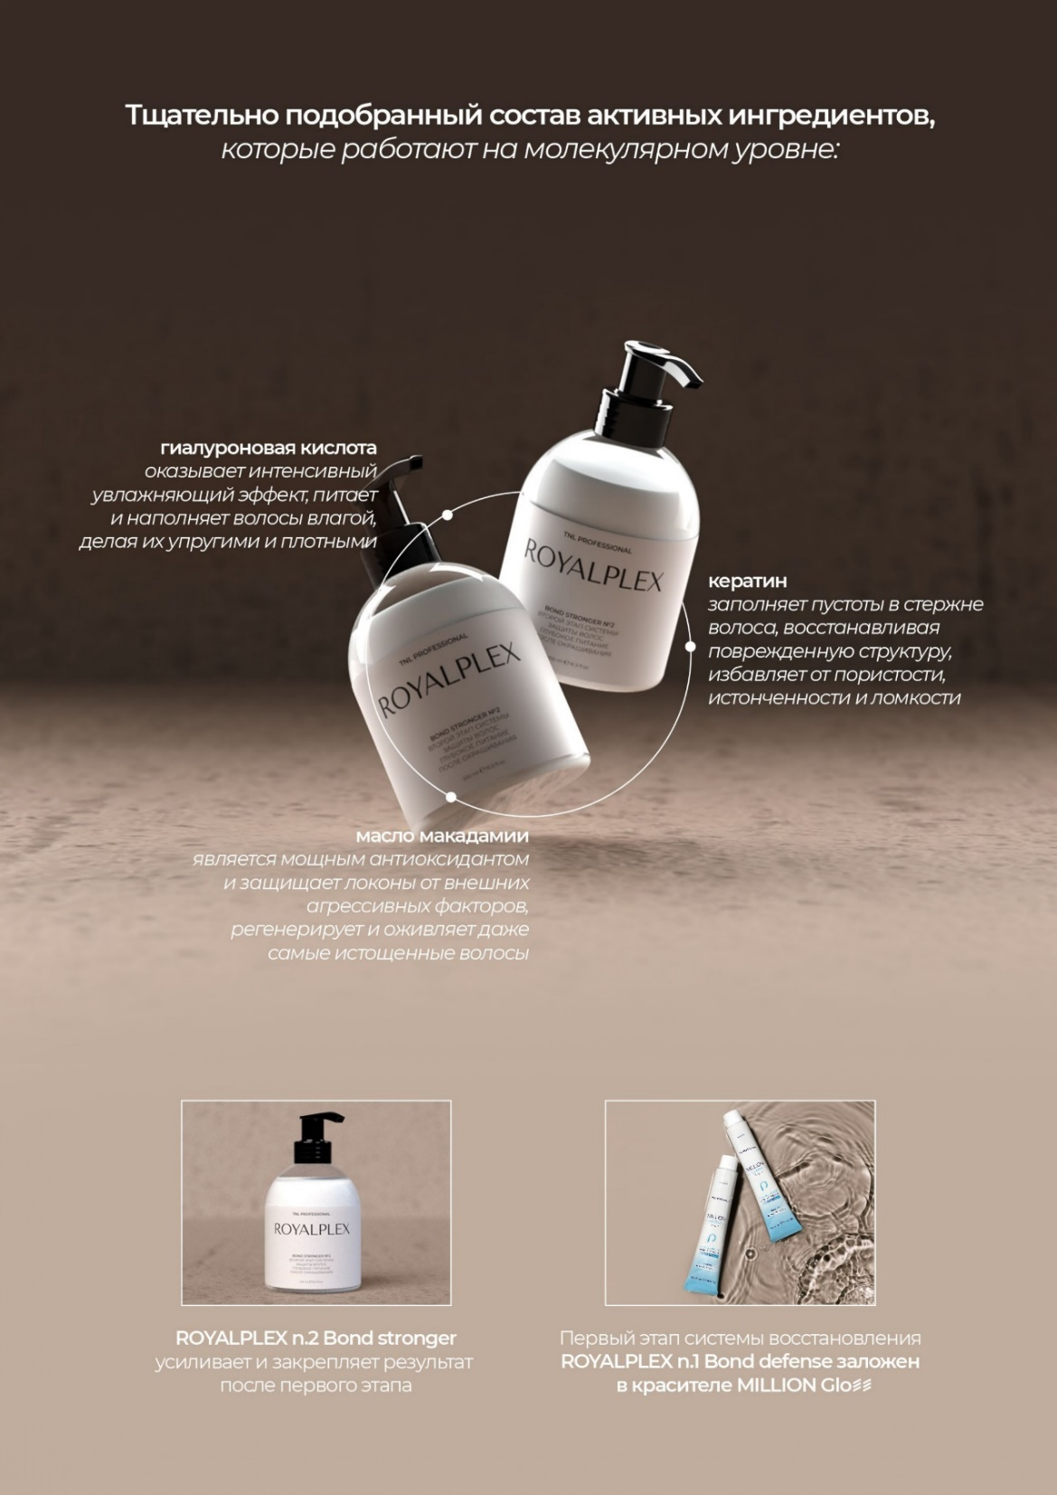
Семинар
TNL краситель
  beauty-magazine.ru
8-800-7000-170

Slide 19
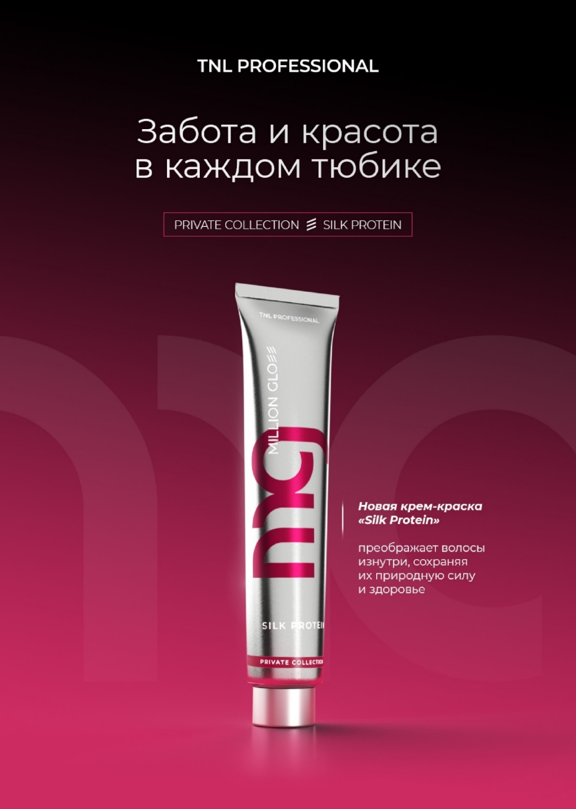
Семинар
TNL краситель
  beauty-magazine.ru
8-800-7000-170

Slide 20
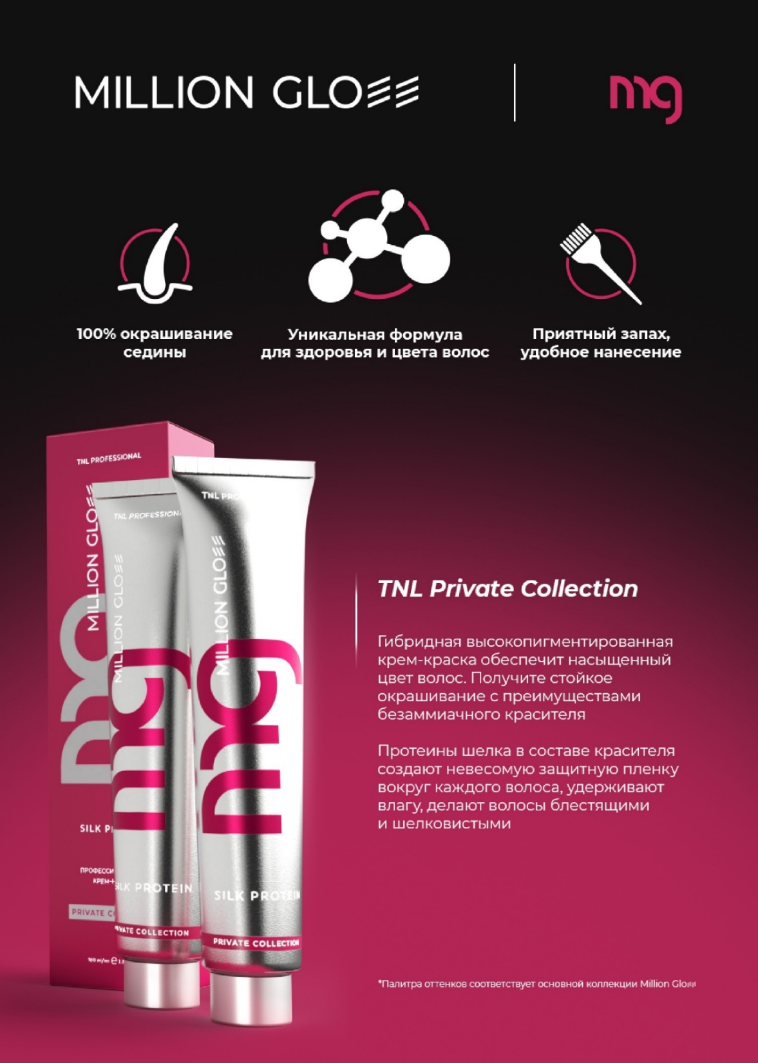
Семинар
TNL краситель
  beauty-magazine.ru
8-800-7000-170

Slide 21
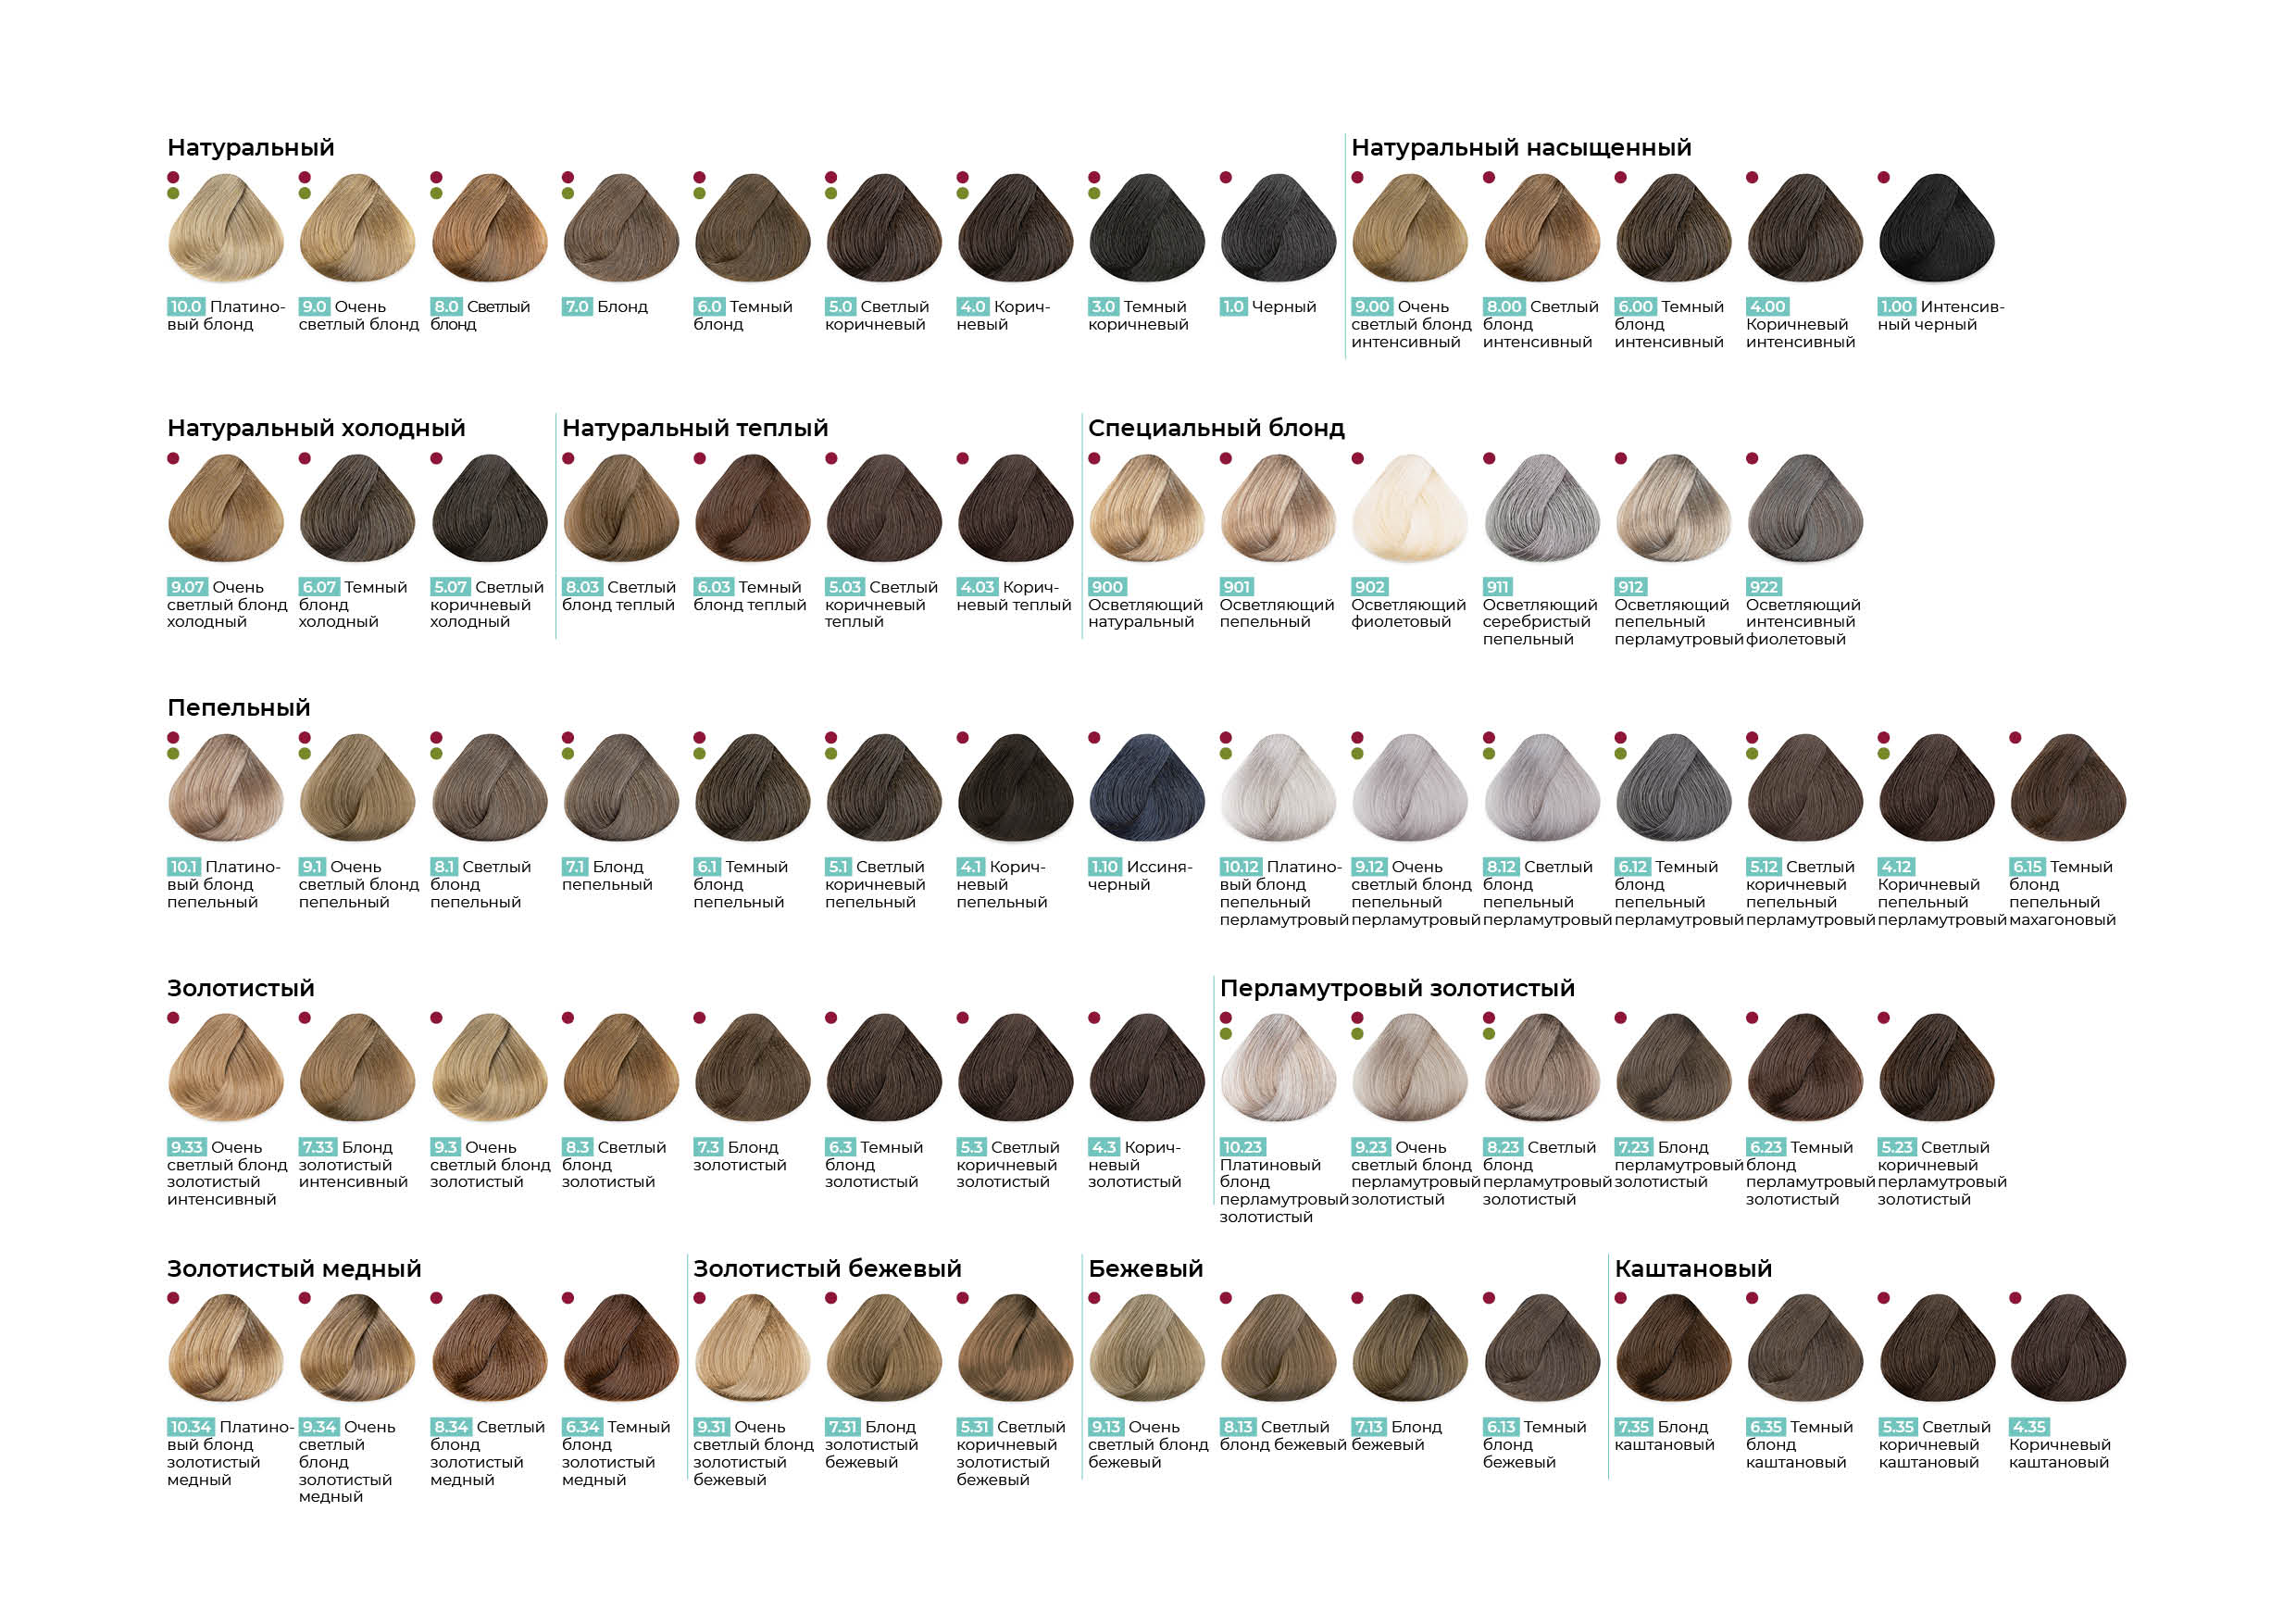
Семинар
TNL краситель
  beauty-magazine.ru
8-800-7000-170

Slide 22
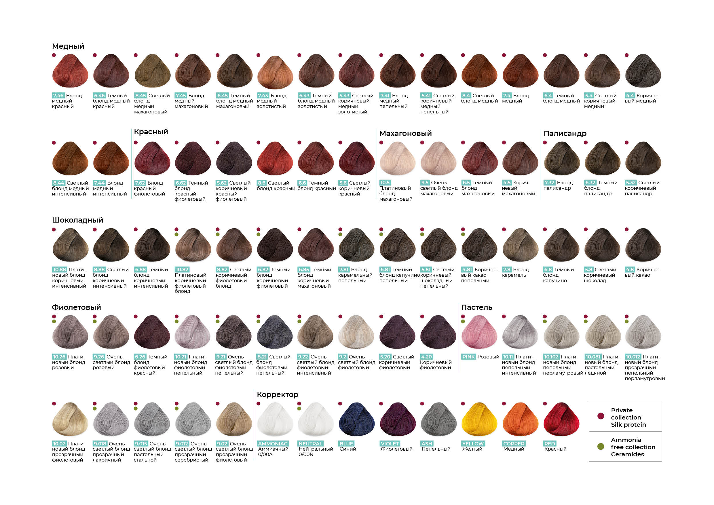
Семинар
TNL краситель
  beauty-magazine.ru
8-800-7000-170

Slide 23
Семинар
TNL краситель
Million Glow Private collection Silk protein/ Перманентный гибридный краситель.
MILLION GLOW с протеинами шелка, позволяет выполнить окрашивание максимально безопасно для волос. За счет протеина шелка, волосы после окрашивания будут, шелковистые, плотные и наполненные жизненной силой и великолепным блеском.
  beauty-magazine.ru
8-800-7000-170

Slide 24
Семинар
TNL краситель
Цветовая палитра
Палитра 77 самых востребованных оттенков на сегодняшний день, позволяющая выполнить работу любой сложности
1. Эластичная консистенция, удобство в нанесении.
2. Отсутствует резкий запах аммиака.
3. Максимально бережно при работе с кожей головы.
4. Стойкость оттенков до 6 недель.
5. 100% закрашивание седины
  beauty-magazine.ru
8-800-7000-170

Slide 25
Семинар
TNL краситель
Пропорции смешивания
Для тонов основной палитры с 1.хх по 10.хх ряд – в пропорции 1:1.5; для окрашивания темнее, тон в тон, светлее на тон и светлее на 2 тона, 100% закрашивание седены
Для специальных блондинов 900-ых – в пропорции 1:2, для осветления натуральных волос до 4 уровней глубины тона, с одновременной нюансировкой цвета.
  beauty-magazine.ru
8-800-7000-170

Slide 26
Семинар
TNL краситель
Цветовое обозначение
Классификация оттенков крем-краски Million Glow соответствует международной шкале цветов. По цифровому обозначения красителя можно определить глубину и цвет тонов
900. специальный блондин | Х.хх – первая цифра – глубина тона
10.0 платиновый блонд | х.Хх – вторая цифра – основной оттенок
9.0 очень светлый блонд | х.хХ – третья цифра – дополнительный оттенок
8.0 светлый блонд | х.22 – вторая и третья цифры одинаковые – усилен цветовой оттенок (интенсивность)
7.0 блонд | х.00 – вторая и третья цифра НОЛЬ -краситель для окрашивания седых волос
6.0 темный блонд | Красный, синий, фиолетовый, желтый, медный, пепельный – микстона для усиления цвета и нейтрализации нежелательных оттенков
5.0 светлый коричневый
4.0 коричневый
3.0 темный коричневый
1.0 черный
  beauty-magazine.ru
8-800-7000-170

Slide 27
Семинар
TNL краситель
Основные оттенки
1 | Пепельный | Зеленый+синий | Холодный
2 | Фиолетовый | Фиолетовый | Холодный
3 | Золото | Желтый | Теплый
4 | Медный | Красный+ желтый | Теплый
5 | Махагон | Фиолетовый+ красный | Холодный
6 | Красный | Красный | Теплый
7 | Матовый зеленый | Зеленый | Холодный
8 | Коричневый | Коричневый | Теплый
  beauty-magazine.ru
8-800-7000-170

Slide 28
Семинар
TNL краситель
Oxygent крем-окислитель
Кремообразный окислитель, содержащий стабилизированную перекись водорода. Разработана для работы с крем-краской Million Glow и осветляющей пудрой Royal Blond Powder.
Выбор крем-окислителя
Вид окрашивания | Крем-эмульсия | Время выдержки
Тонирование (пастельное) | 1,5% (1:2) | 10-25 минут
Тон в тон, темнее | 3% (1:1.5) | 30-35 минут
Светлее на один тон | 6% (1:1.5) | 35-40 минут
Светлее на два тона | 9% (1:1.5) | 40-45 минут
Седые волосы | 6% (1:1.5 или 1:1) | 45 минут
Стойкое окрашивание специальным блондом 900-ым
Вид окрашивания | Крем-эмульсия 1:2 | Время выдержки
Светлее на 3-4 тона | 9%; 12% | 50-60 минут
  beauty-magazine.ru
8-800-7000-170

Slide 29
Семинар
TNL краситель
Окрашивание седых волос
Натуральный тон должен быть темнее на одну глубину тона, чем желаемый оттенок.
Тона 1.хх – 5.хх + 6%-ый крем-активатор самостоятельно закрашивают седину.
Тона 10.хх-900-ые не предназначены для окрашивания седых волос.
Время выдержки при окрашивании седых волос всегда 45 минут.
Стойкое окрашивание седых волос 1:1,5 или 1:1 (в зависимости от количества и структуры седины)
% седых волос | Глубокие тона .00 | Желаемый цвет 6.хх-9.хх | Крем-активатор | корректоры | Время выдержки
До 30% | ----------------- | 1 часть | 6% | ---------------- | 45
30-60% | 1 часть | 2 части | 6% | ---------------- | 45
60-100% | 1 часть | 1 часть | 6% | До 1\3 общей массы красителя | 45
  beauty-magazine.ru
8-800-7000-170

Slide 30
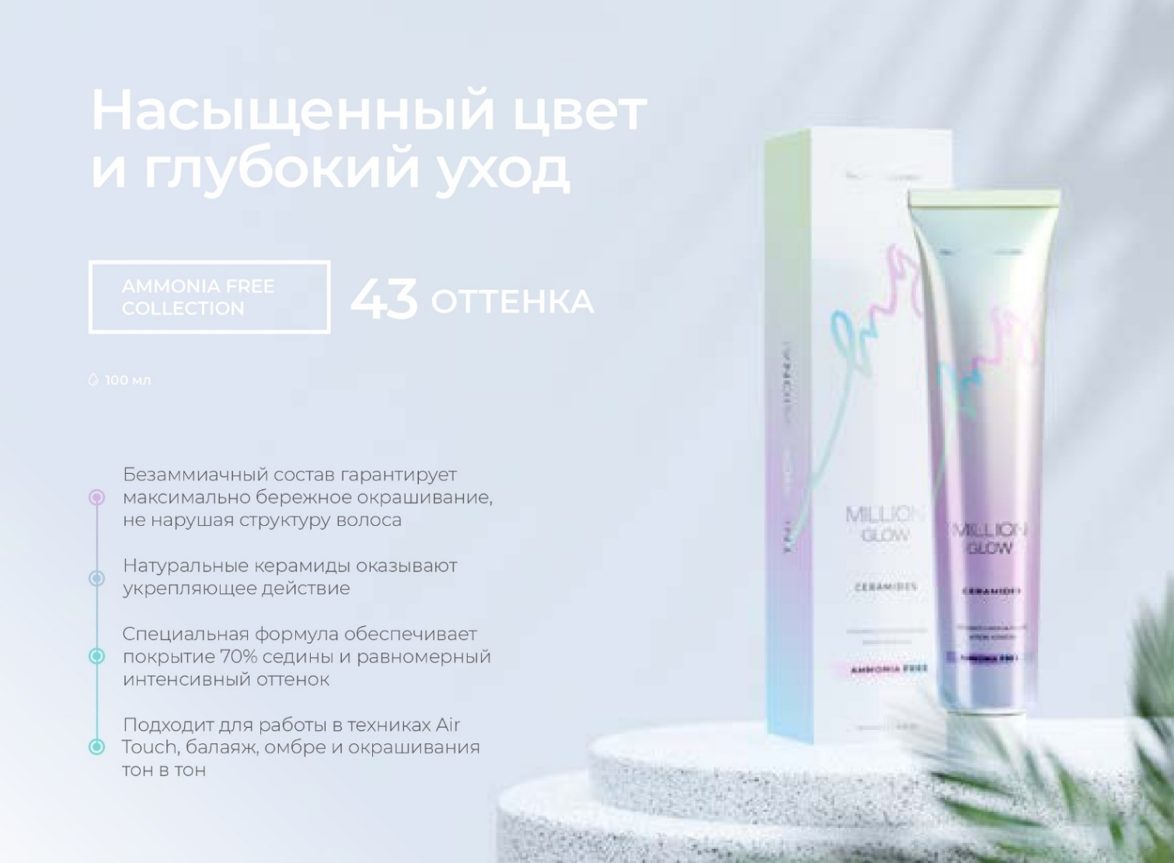
Семинар
TNL краситель
  beauty-magazine.ru
8-800-7000-170

Slide 31
Million Glow Ammonia free collection Ceramides
Million Glow Ammonia free collection Ceramides с керамидами, позволяет выполнить окрашивание максимально безопасно для волос.
Керамиды:
Укрепляют волосы.
При использовании средств с керамидами волосы очень красиво блестят и меньше повреждаются при укладках и воздействии высоких температур.
Не дают влаге испаряться из волос.
Регулярное использование масок и сывороток с керамидами помогает предупредить ломкость и появление секущихся кончиков.
Работают как «цемент», поддерживая структуру волос.
Если мы представим кутикулу как черепицу на крыше, то керамиды будут тем клеем, который удерживает черепицы вместе.
Семинар
TNL краситель
  beauty-magazine.ru
8-800-7000-170

Slide 32
Семинар
TNL краситель
Цветовая палитра
Палитра 43 самых востребованных оттенков на сегодняшний день, позволяющая выполнить работы по окрашиванию тон в тон, тонирования.
Эластичная консистенция, удобство в нанесении.
Приятный аромат.
Максимально бережно при работе с кожей головы.
Стойкость оттенков до 6 недель.
До 70% покрытие седины
  beauty-magazine.ru
8-800-7000-170

Slide 33
Семинар
TNL краситель
Пропорции смешивания
Для выполнения окрашивания тон в тон:
1 к 1.5
Для тонирования:
1 к 2
Для мотирования седины:
1 к 1.5, 1 к 1
  beauty-magazine.ru
8-800-7000-170

Slide 34
Семинар
TNL краситель
Цветовое обозначение
Классификация оттенков крем-краски Million Glow соответствует международной шкале цветов. По цифровому обозначению красителя можно определить глубину и цвет тонов
10.0 платиновый блонд | Х.хх – первая цифра – глубина тона
9.0 очень светлый блонд | х.Хх – вторая цифра – основной оттенок
8.0 светлый блонд | х.хХ – третья цифра – дополнительный оттенок
7.0 блонд | х.22 – вторая и третья цифры одинаковые – усилен цветовой оттенок (интенсивность)
6.0 темный блонд
5.0 светлый коричневый
4.0 коричневый
3.0 темный коричневый
  beauty-magazine.ru
8-800-7000-170

Slide 35
Семинар
TNL краситель
Основные оттенки
1 | Пепельный | Зеленый+синий | Холодный
2 | Фиолетовый | Красный+синий | Холодный
3 | Золото | Бежевый | Теплый
4 | Медный | Красный+желтый | Теплый
5 | Махагон | Фиолетовый+красный | Холодный
6 | Красный | Красный | Теплый
7 | Матовый зеленый | Синий+желтый | Холодный
8 | Коричневый | Синий+желтый+ красный | Теплый
  beauty-magazine.ru
8-800-7000-170

Slide 36
Семинар
TNL краситель
Oxygent крем-окислитель
Кремообразный окислитель, содержащий стабилизированную перекись водорода. Разработана для работы с крем-краской Million Glow Ammonia free collection Ceramides
Вид окрашивания | Крем-эмульсия | Время выдержки
Тонирование (пастельное) | 1,5% (1:2) | 10-25 минут
Тон в тон, темнее | 3% (1:1.5) | 35 минут
Седые волосы (покрытие до 70%) | 3% (1:1.5 или 1:1) | 35 минут
  beauty-magazine.ru
8-800-7000-170

Slide 37
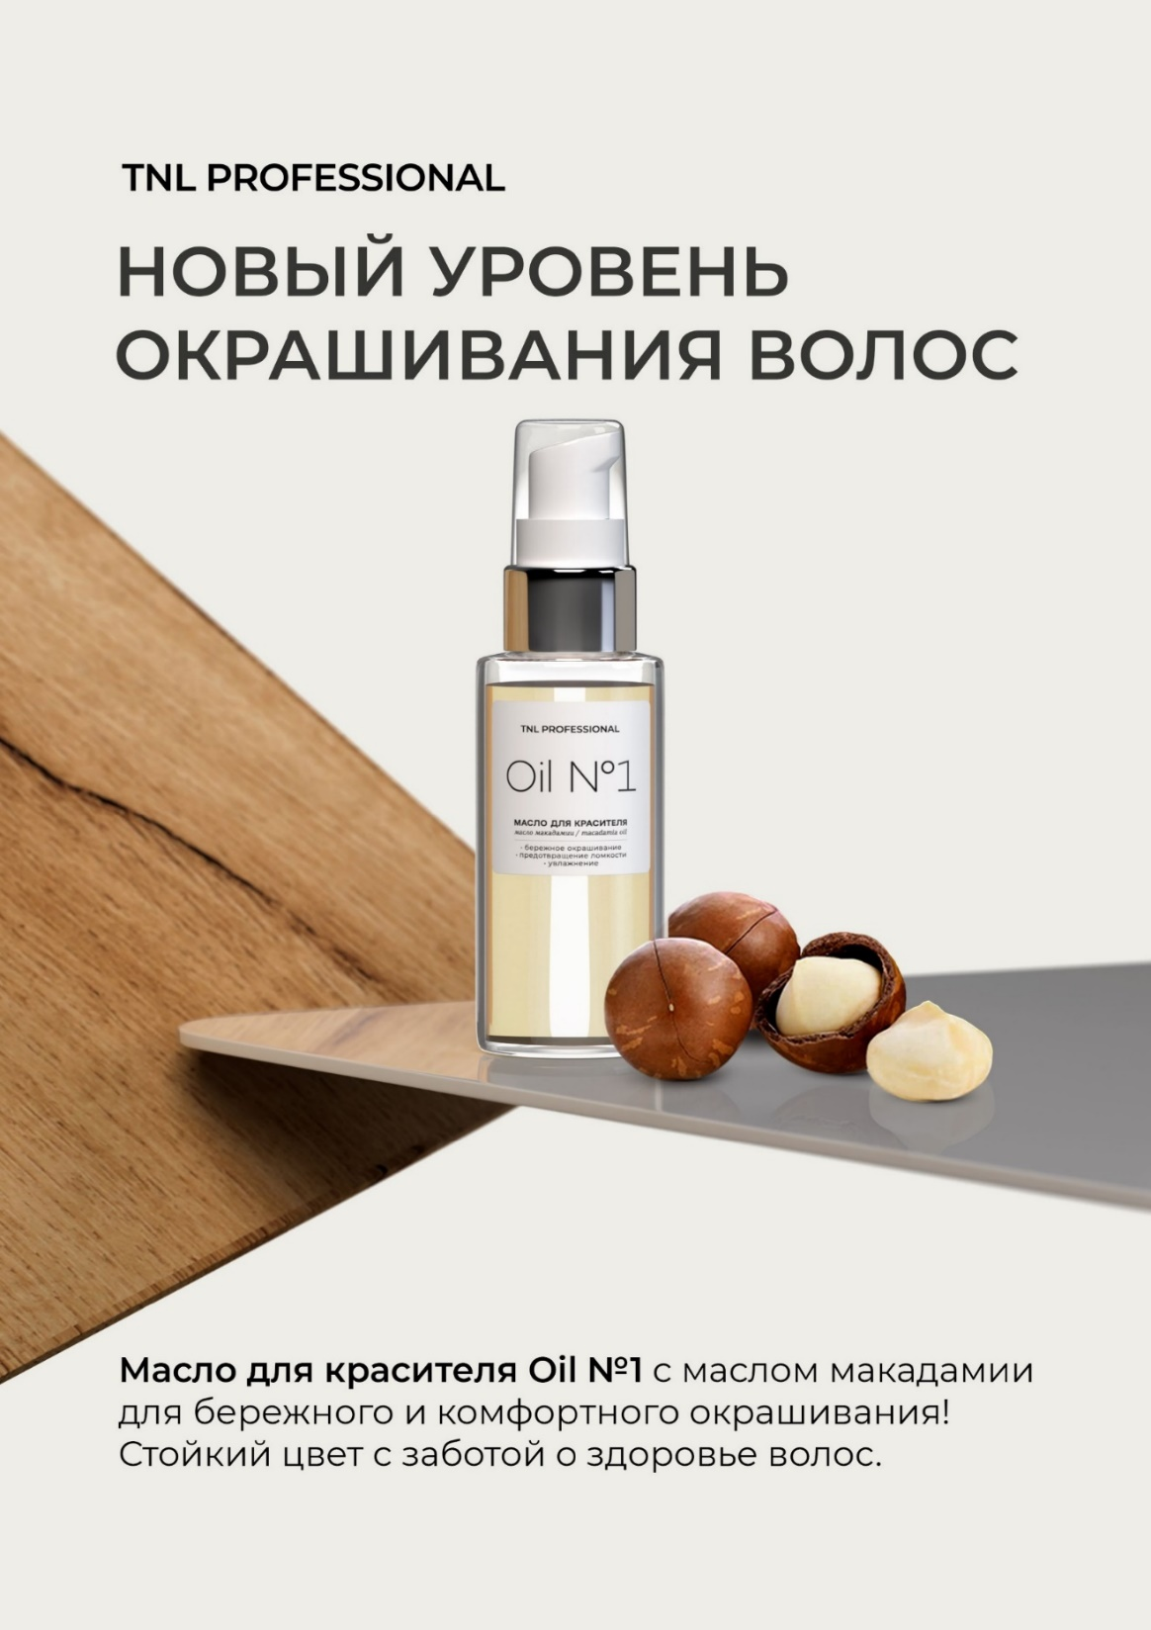
Семинар
TNL краситель
  beauty-magazine.ru
8-800-7000-170

Slide 38
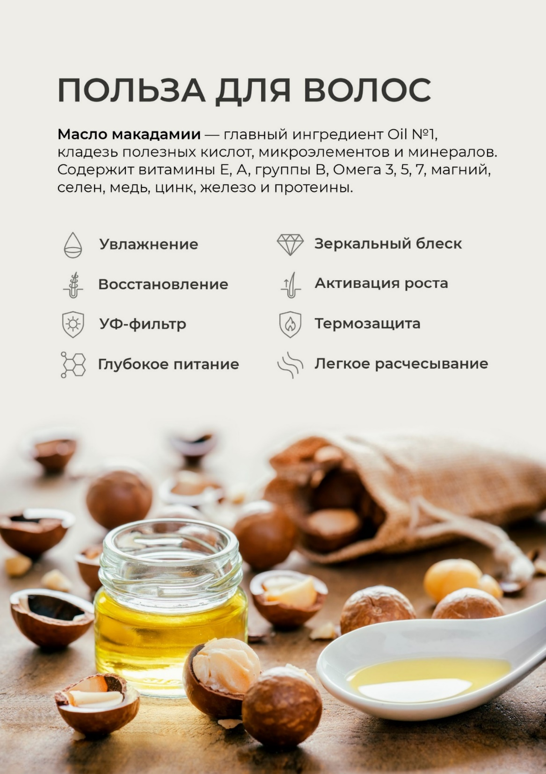
Семинар
TNL краситель
  beauty-magazine.ru
8-800-7000-170

Slide 39
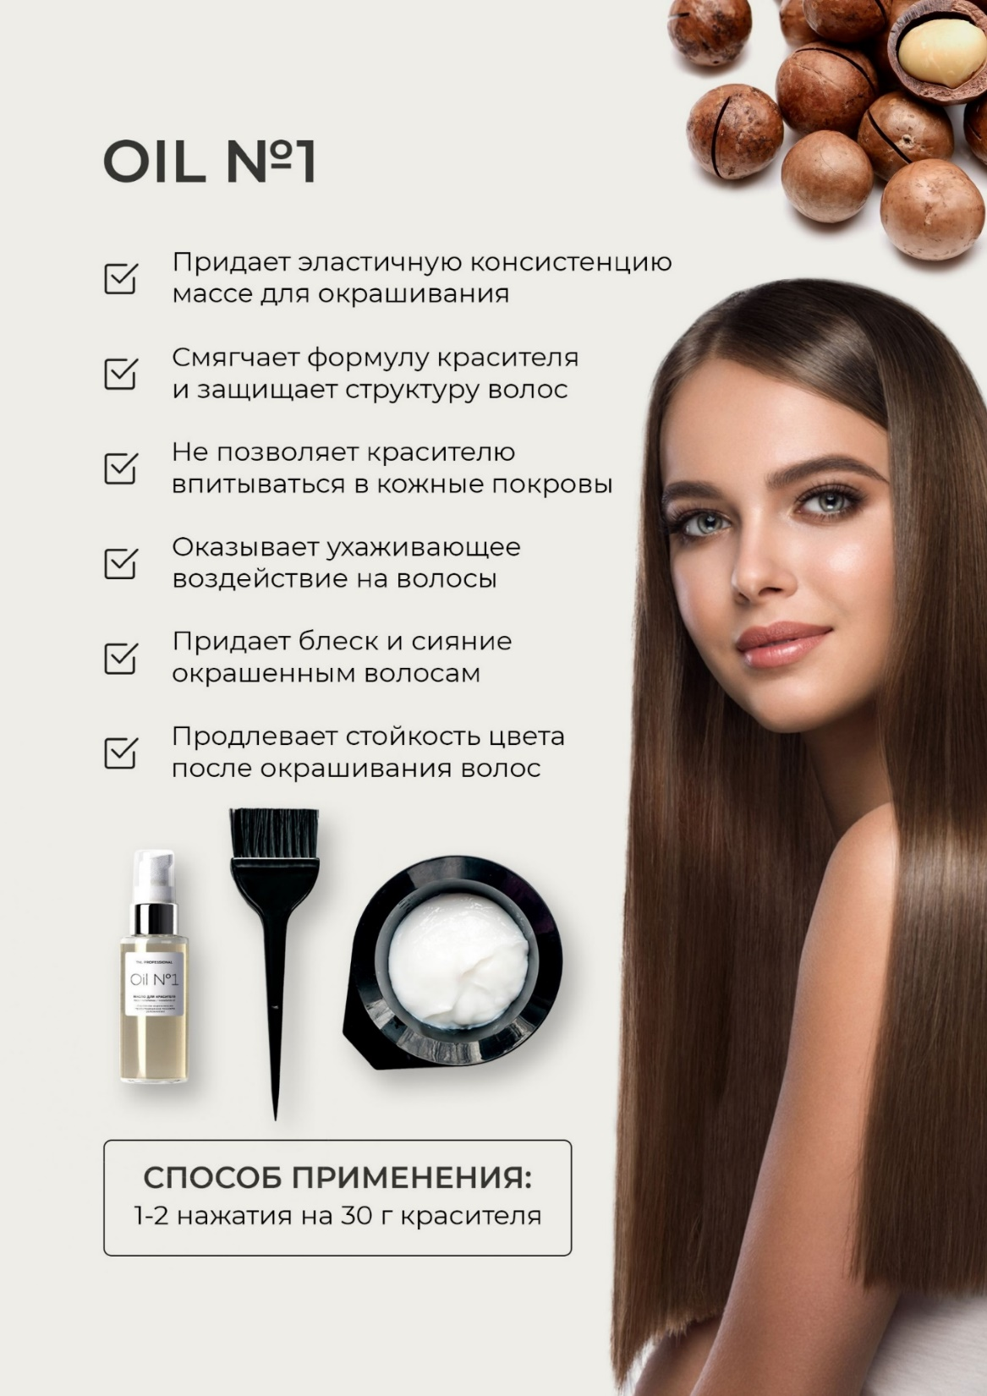
Семинар
TNL краситель
  beauty-magazine.ru
8-800-7000-170

Slide 40
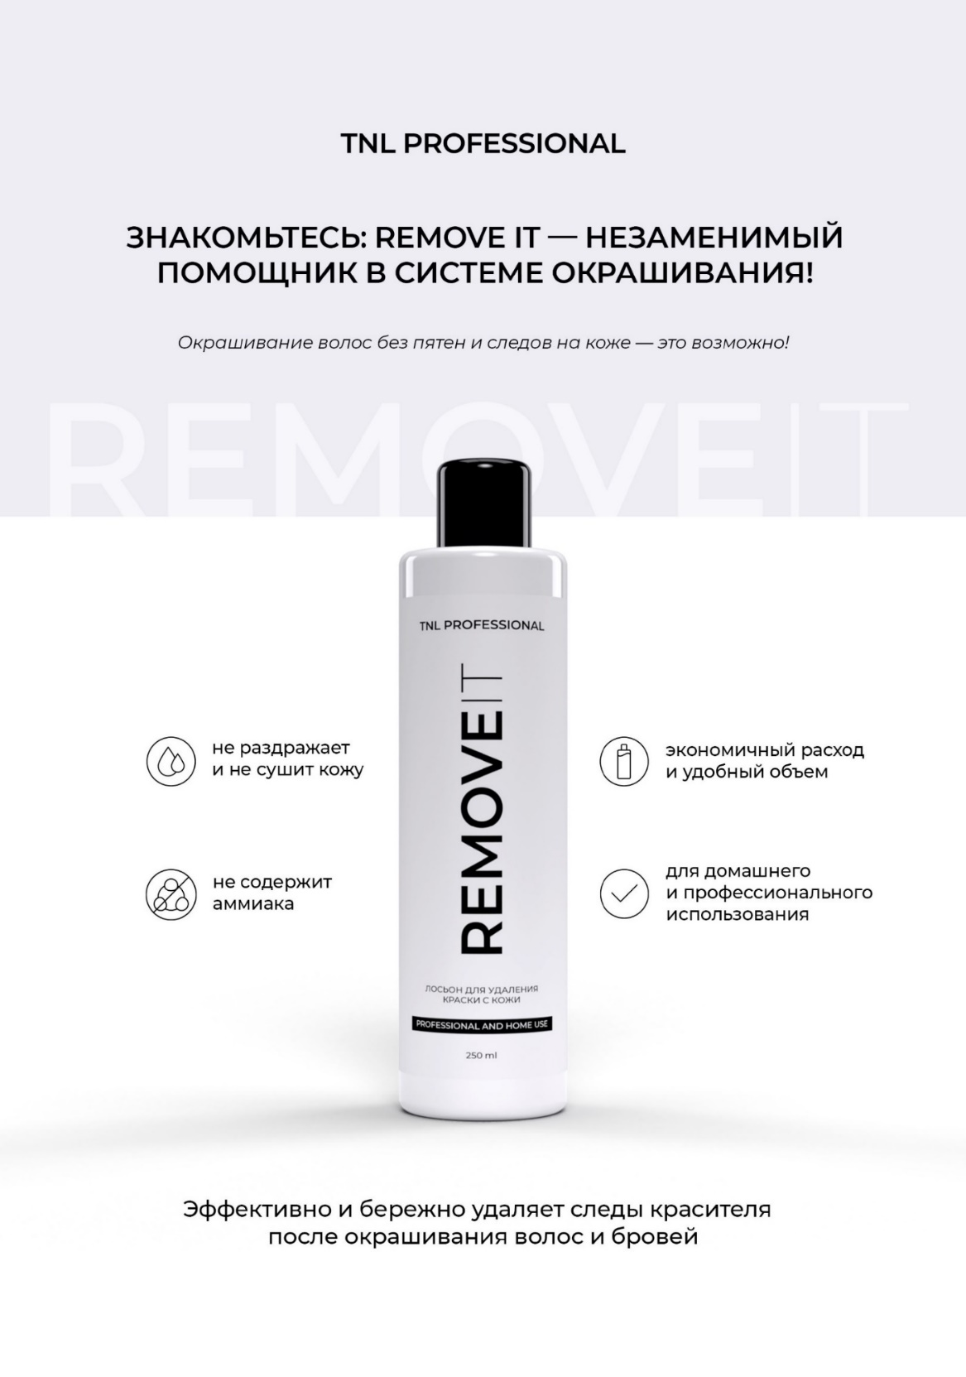
Семинар
TNL краситель
  beauty-magazine.ru
8-800-7000-170

Slide 41
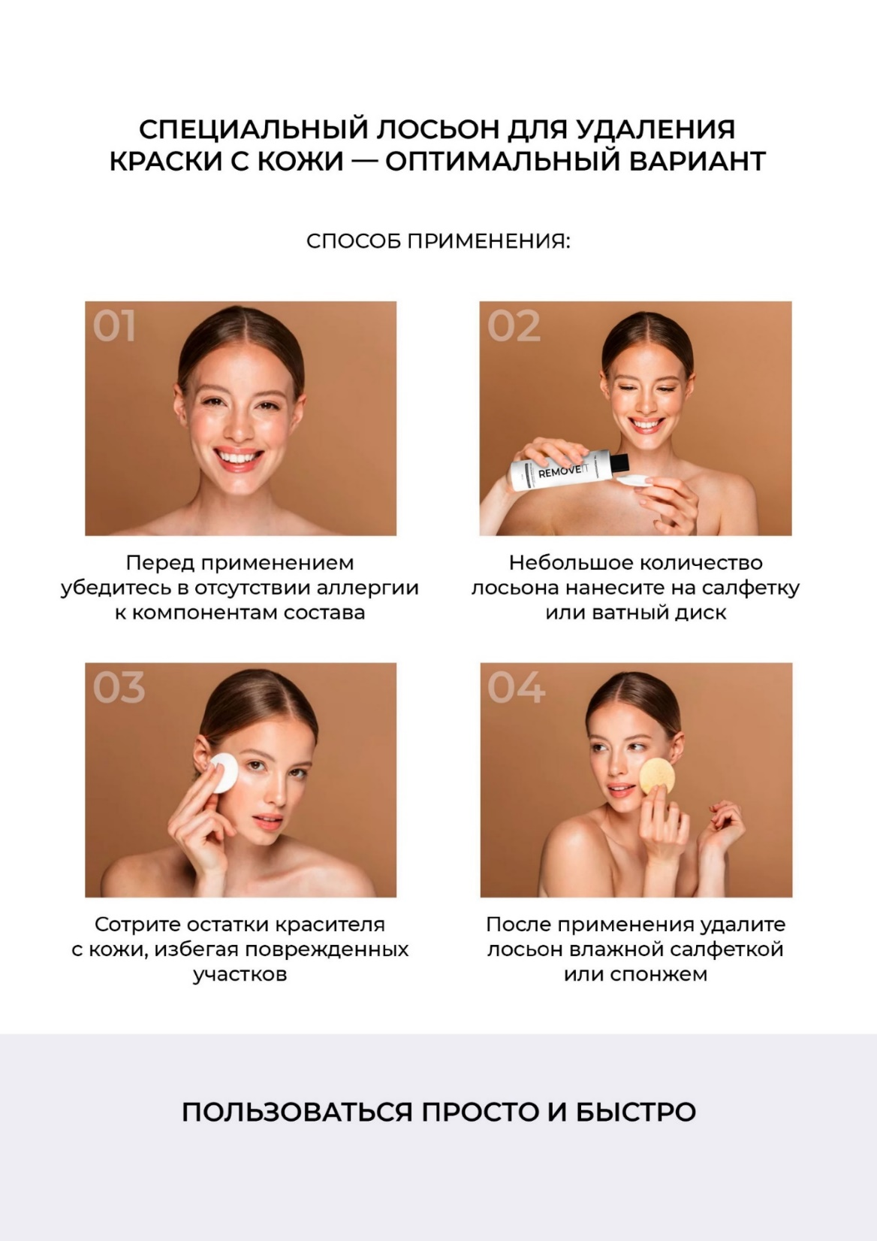
Семинар
TNL краситель
  beauty-magazine.ru
8-800-7000-170

Slide 42
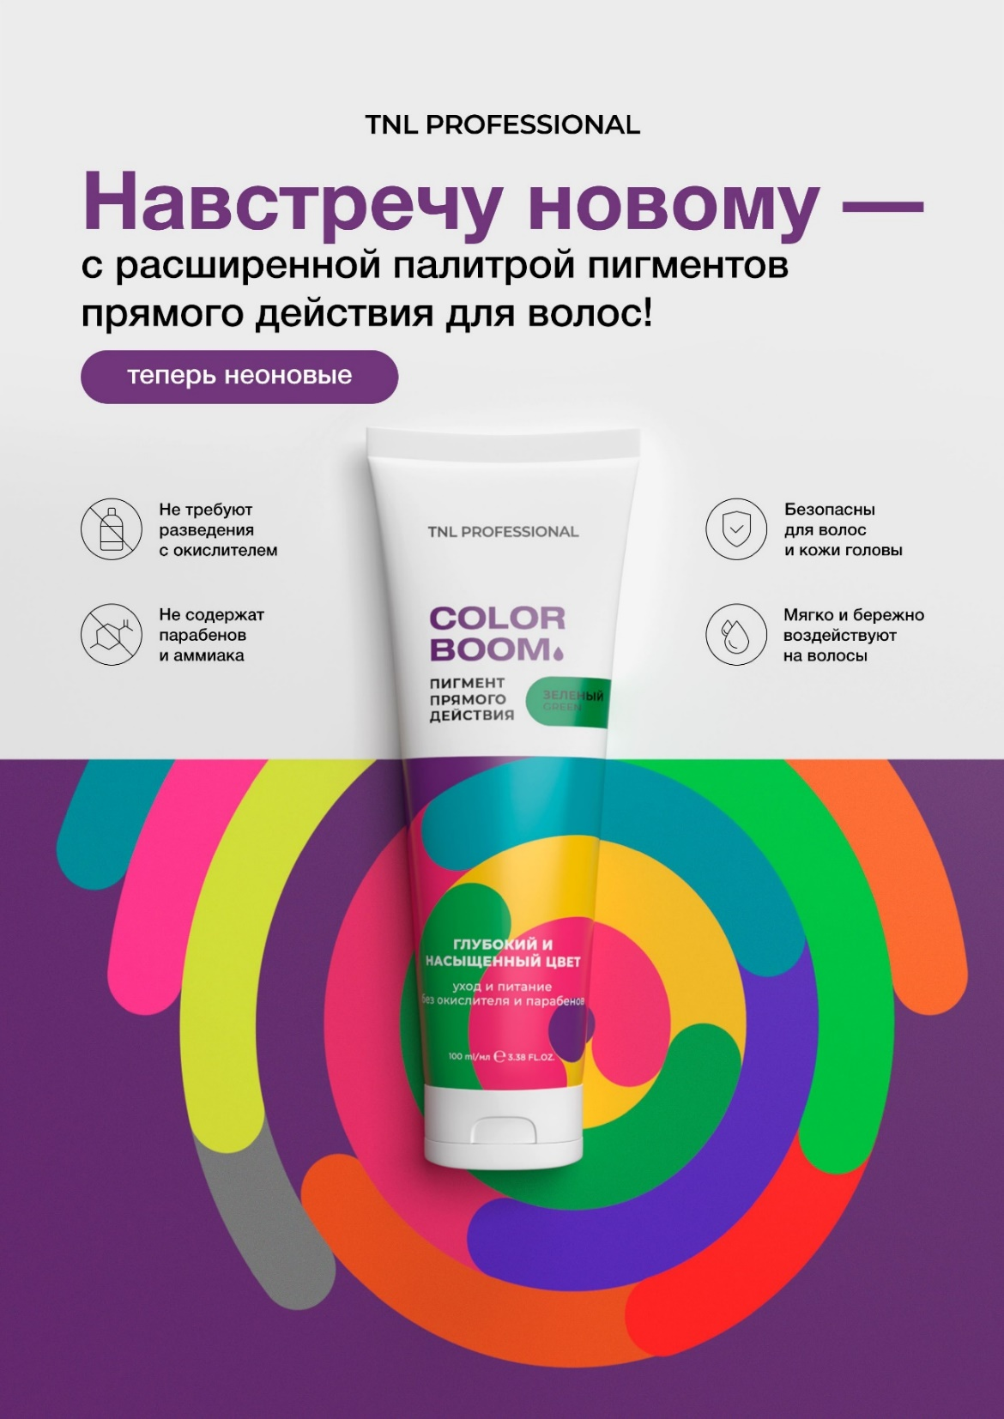
Семинар
TNL краситель
  beauty-magazine.ru
8-800-7000-170

Slide 43
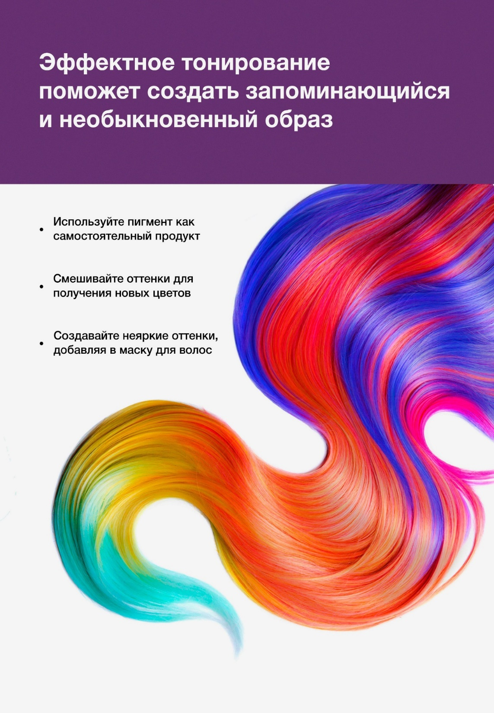
Семинар
TNL краситель
  beauty-magazine.ru
8-800-7000-170

Slide 44
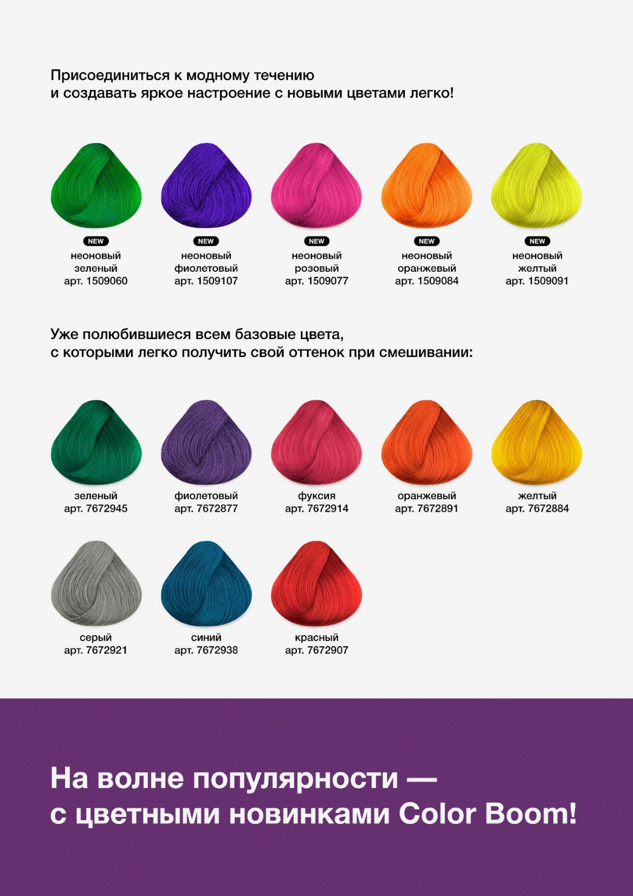
Семинар
TNL краситель
  beauty-magazine.ru
8-800-7000-170

Slide 45
Семинар
TNL краситель
Спасибо за внимание!
  beauty-magazine.ru
8-800-7000-170

